Slide 1
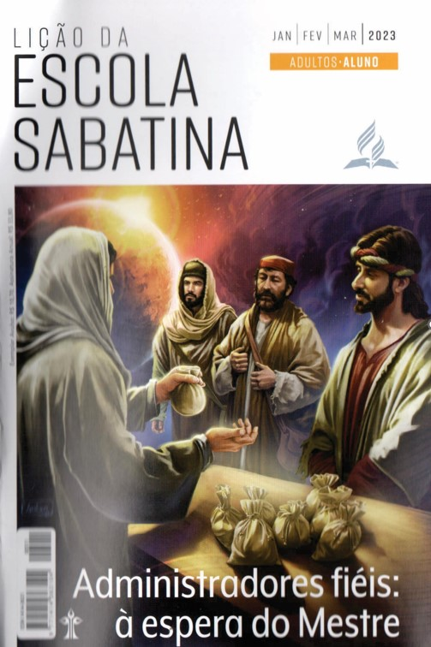
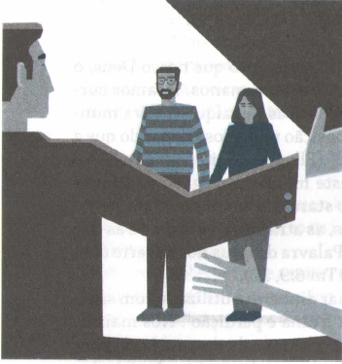
Chamados para família de Deus
LIÇÃO 01
VERSO PARA MEMORIZAR: "Vejam que grande amor o Pai nos tem concedido, a ponto de sermos chamados filhos de Deus” (1Jo3:1).
01
LEITURAS DA SEMANA: Gl 3:26, 29, SI 50:10-12; 1Cr 29:13,14; Fp 4:19; 1Jo 5:3; Mt 6:19-21
design Neemias Lima

Slide 2
Sábado
INTRODUÇÃO
LIÇÃO 01
- Sendo cristãos, uma característica incrível sobre nosso relacionamento com Deus é que Ele confia em nós para administrar Seus negócios na Terra. Logo no início da história humana, Deus delegou explicitamente a Adão e Eva o cuidado pessoal de uma criação perfeita (Gn 2:7-9,15). Desde a tarefa de dar nomes aos animais até a manutenção do jardim e o preenchimento da Terra com filhos, Deus nos revelou que devemos trabalhar em Seu interesse aqui. Ele também nos abençoa com recursos, mas confiou a nós a administração deles, tais como recolher dinheiro, preencher cheques, efetuar transferências eletrônicas, fazer orçamentos e levar nossos dízimos e ofertas para a igreja. Deus nos encoraja a gastar os recursos que nos deu para suprir nossas próprias necessidades, as necessidades dos outros e para o avanço de Sua obra.
LEITURAS DA SEMANA: Gl 3:26, 29, SI 50:10-12; 1Cr 29:13,14; Fp 4:19; 1Jo 5:3; Mt 6:19-21

Slide 3
Domingo
Fazemos parte da família de Deus
PERGUNTAS:
LIÇÃO 01
1. "Eu me ponho de joelhos diante do Pai, de quem toda a família, nos Céus e na Terra, recebe o nome" (Ef 3:14,15). Que imagem é evocada nesses versos e que esperança se encontra neles?
2. Leia Êxodo 3:10; 5:1; Gálatas 3:26, 29. Como Deus Se relaciona conosco? Por que isso é tão encorajador?
Imagine um mundo em que tratássemos todos como família. De que modo podemos nos relacionar melhor com todos," como nossos irmãos e irmãs?
LEITURAS DA SEMANA: Gl 3:26, 29, SI 50:10-12; 1Cr 29:13,14; Fp 4:19; 1Jo 5:3; Mt 6:19-21

Slide 4
Domingo
Fazemos parte da família de Deus
COMENTÁRIOS:
LIÇÃO 01
- Jesus nos instruiu a chamar Seu Pai de “Pai nosso, que estás nos Céus”. Quando Jesus Se encontrou com Maria após a ressurreição, ela quis abraçá-Lo. Contudo, Ele lhe disse: “Não Me detenha, porque ainda não subi para o Meu Pai. Mas vá até os Meus irmãos e diga a eles: Subo para o Meu Pai e o Pai de vocês, para o Meu Deus e o Deus de vocês” (Jo 20:17). Em contraste com uma visão da criação na qual somos considerados meros produtos de leis naturais frias e indiferentes, as Escrituras ensinam não apenas que Deus existe, mas que Ele nos ama e Se relaciona conosco de maneira tão amorosa que a imagem da família é frequentemente usada nas Escrituras para descrever esse relacionamento. Quer Jesus chame Israel de “Meu povo”, ou nós de “filhos de Deus”, ou Se refira a Deus como “nosso Pai”, o ponto é o mesmo: Deus nos ama da maneira que membros de uma família devem amar uns aos outros. Que boa notícia em meio a um mundo que pode ser muito hostil!
LEITURAS DA SEMANA: Gl 3:26, 29, SI 50:10-12; 1Cr 29:13,14; Fp 4:19; 1Jo 5:3; Mt 6:19-21

Slide 5
Segunda
Deus é o dono de tudo
PERGUNTAS:
LIÇÃO 01
3. Leia o Salmo 50:10-12; 24:1; 1 Crônicas 29:13,14; Ageu 2:8. Que mensagem esses versos transmitem? O que essa verdade deve significar para nós e para nosso relacionamento com os bens materiais?
"Porque quem sou eu, e quem é o meu povo para que pudéssemos dar voluntariamente estas coisas?" (1Cr 29:14). Quais princípios são expressos nessas palavras? Elas refletem a atitude que devemos ter para com Deus e para com nossas posses?
LEITURAS DA SEMANA: Gl 3:26, 29, SI 50:10-12; 1Cr 29:13,14; Fp 4:19; 1Jo 5:3; Mt 6:19-21

Slide 6
Segunda
Deus é o dono de tudo
COMENTÁRIOS:
LIÇÃO 01
- Em 1 Crônicas 29:13,14, na oração pública de Davi, o que ele disse haver sido a verdadeira fonte dos materiais de construção que ele e o povo tinham gastado tempo e dinheiro preparando? “Na verdade, não podemos levar crédito algum por todos esses materiais especiais porque estamos apenas devolvendo a Ti Tuas próprias coisas”. Essa noção é importante para todos nós, ricos ou pobres (mas especialmente para os ricos). Visto que foi Deus quem fez tudo (Gn 1:1; Jo 1:3; SI 33:6,9), Ele é o legítimo proprietário de tudo o que existe, incluindo tudo o que possuímos - não importa quão intensa, diligente e honestamente tenhamos trabalhado para obter. Se não fosse por Deus e Sua graça, nada teríamos e nada seríamos. Assim, devemos viver com a percepção de que Deus é o dono de tudo e, ao louvá-Lo e agradecer-Lhe por Sua bondade para conosco, precisamos manter essa importante verdade diante de nós.
LEITURAS DA SEMANA: Gl 3:26, 29, SI 50:10-12; 1Cr 29:13,14; Fp 4:19; 1Jo 5:3; Mt 6:19-21

Slide 7
Terça
Recursos disponíveis para a família de Deus
PERGUNTAS:
LIÇÃO 01
4. Leia o Salmo 23:1; 37:25; Filipenses 4:19.0 que esses versos dizem sobre a provisão divina para nossas necessidades diárias?
LEITURAS DA SEMANA: Gl 3:26, 29, SI 50:10-12; 1Cr 29:13,14; Fp 4:19; 1Jo 5:3; Mt 6:19-21

Slide 8
Terça
Recursos disponíveis para a família de Deus
COMENTÁRIOS:
LIÇÃO 01
- Quando Jesus falou com Seus discípulos sobre Sua partida, prometeu o dom do Espírito Santo para confortá-los. “Se vocês Me amam, guardarão os Meus mandamentos. E Eu pedirei ao Pai, e Ele lhes dará outro Consolador, a fim de que esteja com vocês para sempre: é o Espírito da verdade, que o mundo não pode receber, porque não O vê, nem O conhece. Vocês 0 conhecem, porque Ele habita com vocês e estará em vocês” (Jo 14:15-17). “Ele os guiará em toda a verdade” (Jo 16:13). O Espírito concede dons espirituais incríveis aos filhos de Deus (ICo 12:4-11). Em suma, o Deus em quem “vivemos, nos movemos e existimos”, o Deus que “a todos dá vida, respiração e tudo mais” (At 17:28, 25) nos deu existência, a promessa de salvação, bênçãos materiais e dons espirituais para que sejamos uma bênção aos outros. Os bens materiais, dons e talentos com os quais fomos abençoados nos tornam devedores ao Doador quanto à nossa maneira de usar esses dons.
LEITURAS DA SEMANA: Gl 3:26, 29, SI 50:10-12; 1Cr 29:13,14; Fp 4:19; 1Jo 5:3; Mt 6:19-21

Slide 9
Quarta
Responsabilidades dos membros da família de Deus
PERGUNTAS:
LIÇÃO 01
5. O que significa amar a Deus de todo o coração? Dt 6:5; Mt 22:37
6. Leia Deuteronômio 10:12,13; 1 João 5:3. Biblicamente, qual deve ser nossa atitude com base no relacionamento de amor com Deus?
Pense na ligação entre amar a Deus e obedecer à lei. Por que o amor a Deus seria expresso dessa maneira? Por que a guarda dos mandamentos revela esse amor? (Dica: pense nos efeitos da desobediência à Sua lei).
LEITURAS DA SEMANA: Gl 3:26, 29, SI 50:10-12; 1Cr 29:13,14; Fp 4:19; 1Jo 5:3; Mt 6:19-21

Slide 10
Quarta
Responsabilidades dos membros da família de Deus
COMENTÁRIOS:
LIÇÃO 01
- “Porque este é o amor de Deus: que guardemos os Seus mandamentos” (lJo 5:3). Estamos acostumados a considerar esse verso assim: amamos a Deus e, portanto, guardamos Seus mandamentos. Mas talvez também possamos lê-lo desta forma: “este é o amor de Deus”, isto é, conhecemos e experimentamos o amor de Deus ao observar Seus mandamentos. Em Mateus 7:21-27, Jesus disse que os que ouvem e praticam as palavras de Deus são comparados a um sábio construtor que construiu sua casa sobre a rocha. Aqueles que ouvem, mas não obedecem, são comparados a um construtor tolo que construiu sua casa na areia - com resultados desastrosos. Ambos ouviram a palavra; um obedeceu, o outro não. Os resultados fizeram a diferença entre a vida e a morte. Como amar a Deus “de todo o seu coração, de toda a sua alma e de todo o seu entendimento” (Mt 22:37)? A resposta bíblica não é a que a maioria espera.
LEITURAS DA SEMANA: Gl 3:26, 29, SI 50:10-12; 1Cr 29:13,14; Fp 4:19; 1Jo 5:3; Mt 6:19-21

Slide 11
Quinta
Tesouros no Céu
PERGUNTAS:
LIÇÃO 01
7. Leia Mateus 6:19-21. Sobre quais verdades cruciais Jesus falou nessa passagem?
"Porque, onde estiver o seu tesouro, aí estará também o seu coração" (Mt 6:21). Onde o seu coração lhe diz que está seu tesouro?
LEITURAS DA SEMANA: Gl 3:26, 29, SI 50:10-12; 1Cr 29:13,14; Fp 4:19; 1Jo 5:3; Mt 6:19-21

Slide 12
Quinta
Tesouros no Céu
COMENTÁRIOS:
LIÇÃO 01
Quem não leu histórias de pessoas que acumularam riqueza apenas para perdê-la? Nosso mundo é um lugar instável: guerras, crimes, violência, desastres naturais, qualquer coisa pode acontecer de repente e tirar tudo pelo que trabalhamos e, talvez, até o que conseguimos de forma honesta e fiel. Também, em um piscar de olhos, vem a morte, e então essas coisas se tornam inúteis. É claro que as Escrituras não nos dizem que seja errado ser rico ou acumular riquezas; contudo, nesses versos Jesus nos advertiu a manter as coisas materiais na sua devida perspectiva. Mas o que significa acumular tesouros no Céu? A ideia é colocar Deus e Sua causa em primeiro lugar, em vez de tornar a busca do dinheiro a ocupação principal. Entre outras coisas, significa usar o que temos para a obra de Deus, para o avanço de Seu reino, para trabalhar em favor dos outros, sendo uma bênção.
LEITURAS DA SEMANA: Gl 3:26, 29, SI 50:10-12; 1Cr 29:13,14; Fp 4:19; 1Jo 5:3; Mt 6:19-21

Slide 13
Sexta
Estudo adicional
COMENTÁRIOS:
LIÇÃO 01
- O coração de Deus anseia por Seus filhos terrestres com amor mais forte que a morte. Entregando Seu Filho, nesse único Dom derramou sobre nós todo o Céu. A vida, morte e intercessão do Salvador, o ministério dos anjos, o pleitear do Espírito, o Pai operando acima de tudo e por tudo, o interesse incessante dos seres celestiais - tudo se empenha em favor da redenção do homem” (Ellen G. White, Caminho a Cristo, p. 21).
“Se renunciamos ao eu, entregando-nos a Cristo, somos membros da família de Deus, e tudo quanto há na casa de nosso Pai nos pertence. Todos os tesouros de Deus nos estão franqueados - tanto o mundo que agora existe quanto o futuro. O ministério dos anjos, o dom de Seu Espírito, as atividades de Seus servos - tudo é para nós. O mundo, com tudo que nele há, nos pertence até onde isso seja para nosso benefício” (Ellen G. White, O Maior Discurso de Cristo, p. 78).
LEITURAS DA SEMANA: Gl 3:26, 29, SI 50:10-12; 1Cr 29:13,14; Fp 4:19; 1Jo 5:3; Mt 6:19-21

Slide 14
Sexta
Estudo adicional
PERGUNTAS:
LIÇÃO 01
1. Diante das dádivas que Deus nos concede, somos compelidos a indagar: “Que darei ao Senhor por todos os Seus benefícios para comigo?” (SI 116:12). Faça uma lista das bênçãos recebidas e compartilhe com a classe. Quão gratos a Deus devemos ser?
2. Deus é Criador e Sustentador (Hb 1:3; Jó 38:33-37; SI 135:6, 7; Cl 1:17; At 17:28; 2Pe 3:7). Somente o poder de Deus mantém a vida e o Universo. Quais são as nossas obrigações para com Deus quanto ao uso de tudo que Ele nos deu? Como essa realidade nos ajuda a manter nossa vida e seu propósito sob a perspectiva correta?
3. De tudo o que Deus nos deu, Jesus e o plano da salvação são as maiores dádivas. O que teríamos se não fossem essas dádivas? Um escritor ateu descreveu os seres humanos como nada além de “pedaços de carne em decomposição em ossos em desintegração”. Se não fosse o dom do evangelho, ele teria razão?
LEITURAS DA SEMANA: Gl 3:26, 29, SI 50:10-12; 1Cr 29:13,14; Fp 4:19; 1Jo 5:3; Mt 6:19-21

